Slide 1
預測下一站 CAMPAIGN
主推廣活動訊息，擴散新車上市資訊！
TEASER 操作

Slide 2
活動說明
配合 5/14(四) 3D-350上市記者會
在記者會發佈前7天 (5/7) 開始倒數宣傳
活動內容：
【預測下一站】
點選下一站並觀看影片後，分享活動至Facebook，留下個人資料，猜對者即有機會抽宏佳騰購車金10,000元。
網頁設計：
Html5桌機版製作，透過簡易動畫，傳達「機車完成環遊歐洲」特色
透過每日預測增加的點線顏色分佈，營造繽紛的畫面。
活動流程：
選擇地點
觀看影片
分享活動
填寫資料

Slide 3
網站架構
首頁
互動機制
遊戲互動
活動辦法
FB授權
FB分享
填寫資料

Slide 4
重點產品照
預計挑選以下七點，每日新增圖文介紹
可傾式油壓懸吊系統 可適應不同崎嶇地形騎乘，在轉彎、濕滑路面操控穩定，可降低摔車意外風險。
獨家專利駐車設計 獨家手剎車設計專利，停車時可輕鬆保持平衡。
獨家專利腳煞車設計
雙魚眼大燈、LED尾燈
水冷4V陶缸引擎
車充電源插座
大容量置物空間
可提供DM特色說明 再做調整潤飾

Slide 5
網頁流程示意 Intro
2013年
台灣製造速克達在歐洲創下環遊世界紀錄，
經過五大洲、35個國家，總計行駛330天，里程數­10萬公里
同時驗證由宏佳騰動力科技所製造之三輪摩托車優良的­性能
2015年
台灣法規正式通過，三輪車款可正式在台上路
宏佳騰三輪摩托車強調可傾式油壓懸吊系統
增加機車行進間的安全性
前言搭配動畫(變成立體地球環繞感)，文字再做調整潤飾

Slide 6

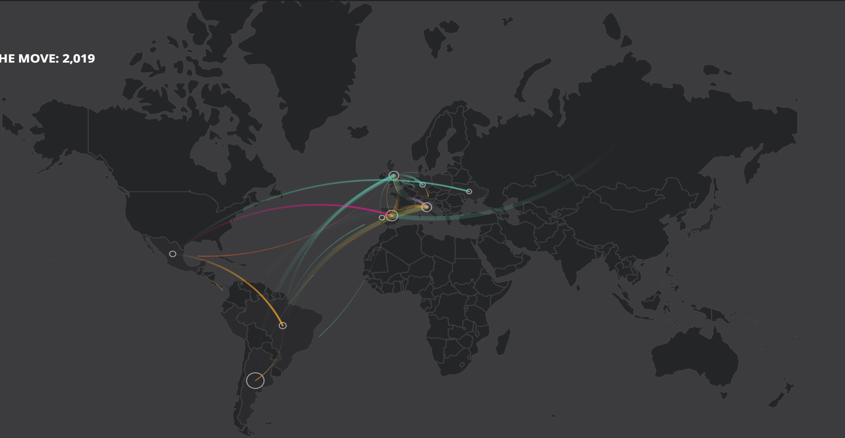
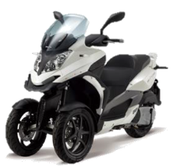
網頁流程示意
3D 350
返台現身倒數計時
試試你的好手氣!!!
預測 環遊世界 騎士的下一站？
即日起至5/14，預測下一站目的地並分享至Facebook，
預測成功者有機會可獲得宏佳騰購車金10,000元！
開始預測
網頁以黑灰深色世界地圖為底, 地圖上方的預測點為亮色系, 每日會增加預測點
會顯示移動軌跡, 滑鼠移置可點擊互動

Slide 7
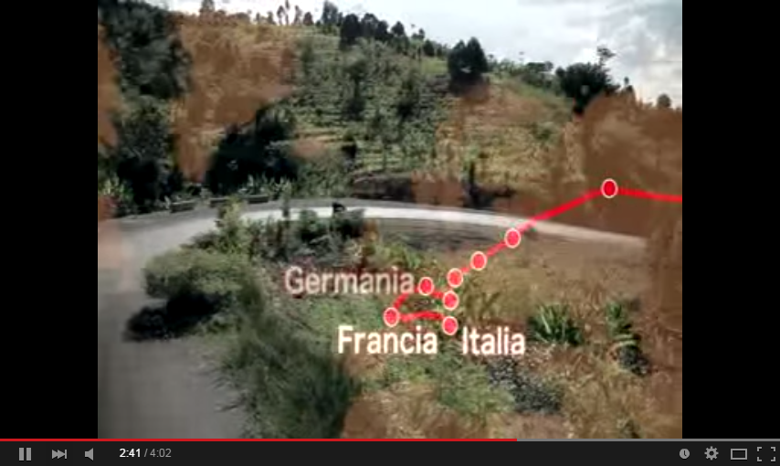
網頁流程示意
3D 350
返台現身倒數計時
試試你的好手氣!!!
預測 環遊世界 騎士的下一站？
點選行經點，可點擊放大播放影片

Slide 8
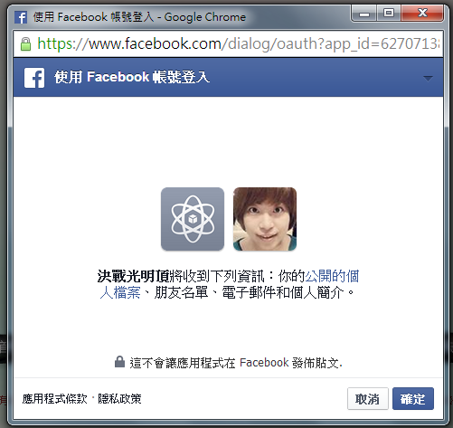
網頁流程示意
3D 350
返台現身倒數計時
試試你的好手氣!!!
預測 環遊世界 騎士的下一站？
宏佳騰機車

Slide 9
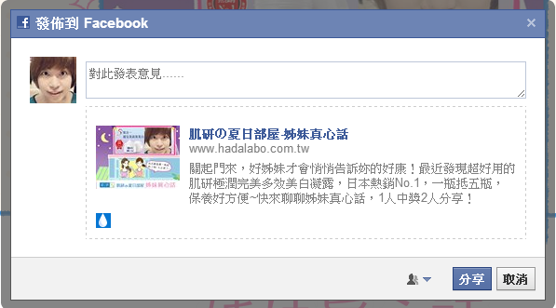
網頁流程示意
3D 350
返台現身倒數計時
試試你的好手氣!!!
預測 環遊世界 騎士的下一站？
宏佳騰 3D350 返台倒數計時，猜猜下一站？
(連結網址www.)
機車環歐好行！，快來預測下一站目的地並分享活動，
有機會可獲得宏佳騰購車金10,000元！

Slide 10


網頁流程示意
填寫完以下資料後送出，即有機會參加抽獎！
姓名
電話
E-mail
地址
我已詳讀權利義務之相關條款，並同意遵守。
確認送出

Slide 11

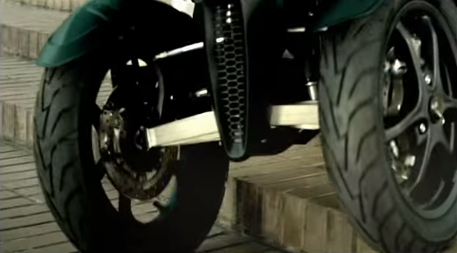
網頁流程示意
5/8 公佈
敬請期待
5/9 公佈
敬請期待
5/10 公佈
敬請期待
5/11 公佈
敬請期待
可傾式油壓懸吊系統
可適應不同崎嶇地形騎乘，在轉彎、濕滑路面操控穩定，可降低摔車意外風險。
5/12 公佈
敬請期待
底圖是首頁，滑鼠移到左方會滑出出七張產品局部縮圖
點選後會整頁式產品局部圖片介紹(是否有既有DM檔案提供)

